Slide 1

Proyecto Superstore
Cinthia Debenedetto
Ciencia de datos II- coderhouse

Slide 2

Objetivos del Proyecto:
Detectar cual es la causa de ganancias negativas
Optimizar la logistica de entrega evitando pedidos retrasados

Slide 3






Estrategia para recuperar margenes y puntualidad:
Fuga critica de ganancia en la region Central y retrasos sistematicos en envois “Standar Class”
Los descuentos >30% destruyen la rentabilidad (correlacion -0.48). Los retrasos no son aleatorios; son previsibles
Limitar descuentos al 20% e implementar alertas predictivas para envois de alto riesgo.

Slide 4

Panorama de los datos: Alcance y enrequecimiento
9.994 registros (2016-2017)
Geografia: 4 Regiones (North, South, West, East)
Segmentos: Consumer, Corporate,
Categorias de productos: Furniture, Tech, Office Supplies
Creacion de variable: ‘demora_envio’ y ‘es_feriado’ mediante API
Para que el modelo aprenda comportamientos y no memorice se eliminaron identificadores unicos.
Se agruparon 521 ciudades en un Top 10 para reducer ruido estadistico.

Slide 5
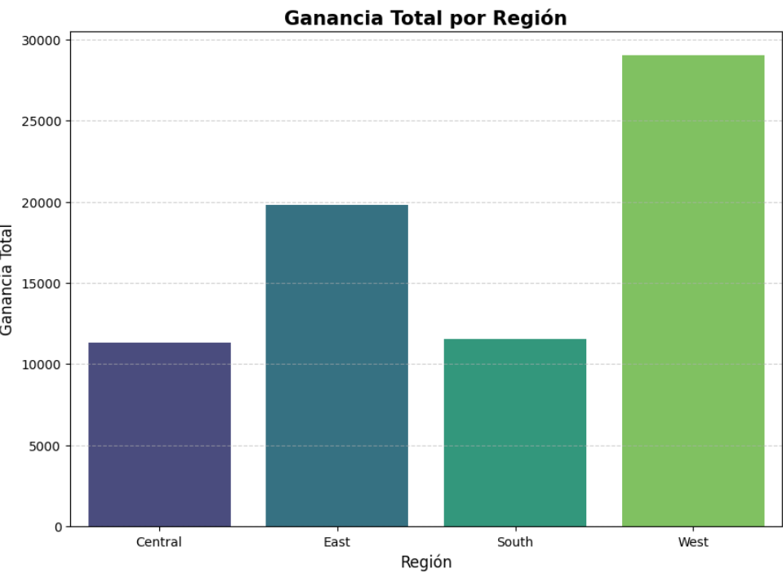
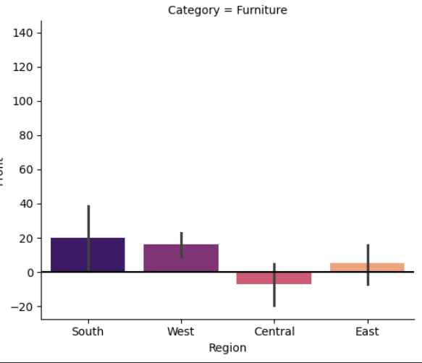
El problema de la Region Central:
El analisis exploratorio revela que, aunque el volume de ventas es saludable, la Region Central opera con perdidas significativas.
Las perdidas no son incidentes aislados; son un patron estructural
La categoria Furniture es la principal detractora de valor de esta zona

Slide 6
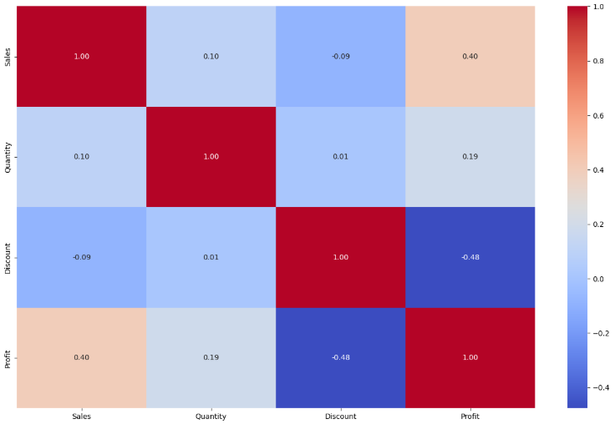
La trampa de los descuentos agresivos:
Existe una correlacion negative de -0.48 entre descuento y ganancia.
Descuentos > 30% en Furniture y >80% en Office Supplies garantizan margenes negativos.
Se han registrado perdidas individuales de hasta -$3500

Slide 7
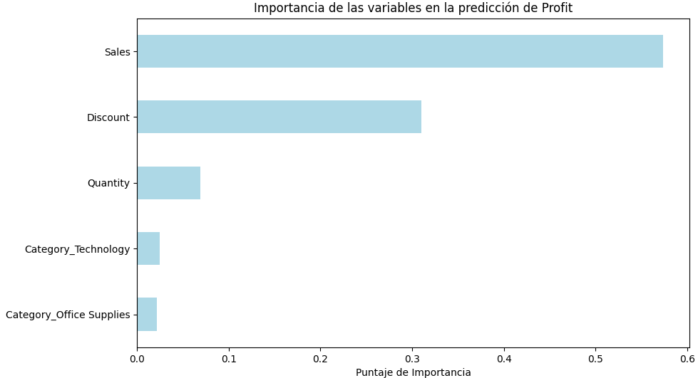
Modelado de ganancias:
Modelo: Random Forest Regressor
Precision: R^2 = 0.66. El modelo explica la mayoria de la variabilidad financiera.
Validacion: El algoritmo confirma matematicamente que Sales y Discount son los predictores mas pesados.

Slide 8
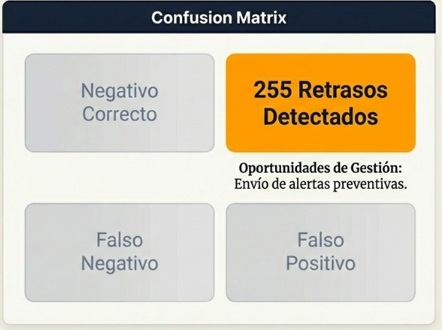
Deteccion proactiva de retrasos:
Modelo: Random Forest Classifier
Recall: 44%. El Sistema es capaz de rescatar casi la mitad de los pedidos problematicos antes de que ocurran.

Slide 9

Estrategia commercial: Rentabilidad ante Volumen
Enfocar esfuerzos de ventas en la categoria Technology en la Region East.
Segmento de mayor resilencia y retorno
Prohibir descuentos mayores al 20% en la Region Central.
Eliminar descuentos del 80% en office supplies.

